Slide 1
Γ2. Οι οργανισμοί στο περιβάλλον τους
Βιολογία γ’ γυμνασίου

Slide 2
2.1 Ισορροπία στα βιολογικά συστήματα
Κάθε ζωντανός οργανισμός:
Προσαρμόζεται
Επιβιώνει
Αφήνει απογόνους
Επιτυχία επιβίωσης εξαρτάται από:
Συνεργασία συστημάτων/οργάνων/ιστών/κυττάρων
Αντίδραση στο περιβάλλον (τροφή, θήρευση, αναπαραγωγή…)
Με βιοτικούς παράγοντες (;)
Με αβιοτικούς παράγοντες (;)

Slide 3
Σχέσεις μεταξύ οργανισμών (Βιοτικοί Παράγοντες)
Με άτομα ίδιου πληθυσμού
Με άτομα διαφορετικού πληθυσμού
Αναπαραγωγής
Ανταγωνισμού
Τροφή
Χώρος
Σύντροφος
Οξυγόνο
Φως
Συνεργασίας
Μετανάστευση
Ιεραρχία
Τροφική
Συμβίωσης/Αμοιβαίας προσφοράς
Συμβιωτικοί μικροοργανισμοί – Άνθρωπος
Ανταγωνισμού
Παρασιτισμού
Παθογόνοι μικροοργανισμοί – Άνθρωπος

Slide 4
Αλλαγές στα οικοσυστήματα
Σπόροι – Ποντικοί
Αύξηση σπόρων
Αύξηση ποντικών
Πολλά ποντίκια
Πολλή κατανάλωση σπόρων
Λιγότεροι σπόροι
Λιγότεροι ποντικοί
ΙΣΟΡΡΟΠΙΑ: όσοι ποντικοί – τόσοι σπόροι
Επιπλέον ζώα; (Αλεπούδες, κουκουβάγιες, φίδια, γεράκια…)

Slide 5
Αλλαγές στα οικοσυστήματα
Αλλαγή αβιοτικών παραγόντων (συνθηκών) → ανάλογες επιδράσεις (π.χ.;)
Αλληλεπιδράσεις μεταξύ παραγόντων οικοσυστήματος (βιοτικοί – αβιοτικοί): ρυθμιστικοί μηχανισμοί
Η ισορροπία αποκαθίσταται πάντα;
Μέσα σε κάποια όρια

Slide 6
2.2. Οργάνωση και λειτουργίες του οικοσυστήματος – Ο ρόλος της ενέργειας
Κάθε οργανωμένο σύστημα ενέργεια για να λειτουργεί σωστά
Οικοσύστημα
Οργανισμός
Σπίτι
Πόλη
…

Slide 7
Οργανισμοί
Αυτότροφοι
Ετερότροφοι
Παράγουν μόνοι τους την τροφή τους
Από απλά υλικά (άβιο περιβάλλον) (ανόργανα)
Νερό
Διοξείδιο του άνθρακα
Σύνθετα μόρια (οργανικά)
ΓΛΥΚΟΖΗ
Διαδικασία: Φωτοσύνθεση
ΠΑΡΑΓΩΓΟΙ
Φυτά, φυτοπλαγκτόν…
Έτοιμη οργανική ύλη
ΚΑΤΑΝΑΛΩΤΕΣ
1^{ης} τάξης (φυτοφάγα)
2^{ης} τάξης (σαρκοφάγα που τρέφονται με φυτοφάγα)
3^{ης} τάξης (σαρκοφάγα που τρέφονται με σαρκοφάγα)
…
Ζώα, μύκητες…
ΑΠΟΙΚΟΔΟΜΗΤΕΣ
Νεκρή οργανική ύλη > ανόργανη
Βακτήρια, μύκητες, πρωτόζωα

Slide 8
Τροφικές αλυσίδες, τροφικά πλέγματα, τροφικές πυραμίδες
Τροφική αλυσίδα
Τα βέλη τη ροή ενέργειας

Slide 9
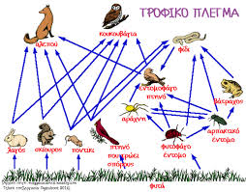
Τροφικές αλυσίδες, τροφικά πλέγματα, τροφικές πυραμίδες
Τροφικά πλέγματα
Πιο κοντά στην πραγματικότητα
ΓΙΑΤΙ;

Slide 10
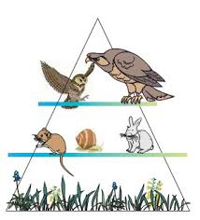
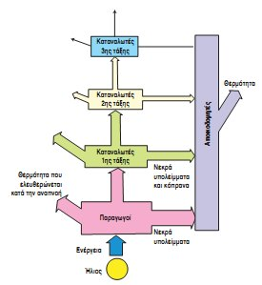
Τροφικές αλυσίδες, τροφικά πλέγματα, τροφικές πυραμίδες
Τροφικές πυραμίδες
Αποτελούνται από τροφικά επίπεδα
Διαρκώς μειούμενη (ΓΙΑΤΙ;)
Είδη
Αριθμού/Πληθυσμού
Βιομάζας
Ενέργειας

